Slide 1
Aeneas als stichter (maar niet van Rome)
Ruurd nauta

Slide 2
1. … dum conderet urbem
Arma uirumque cano, Troiae qui primus ab oris Italiam fato profugus Lauiniaque uenit litora, multum ille et terris iactatus et alto ui superum, saeuae memorem Iunonis ob iram, multa quoque et bello passus, dum conderet urbem inferretque deos Latio; genus unde Latinum Albanique patres atque altae moenia Romae.

Slide 3
1. … dum conderet urbem
diditur hic subito Troiana per agmina rumor aduenisse diem quo debita moenia condant.
7. 144–5

Slide 4
1. … dum conderet urbem
Servius ad 1.5:
Tres hic sunt significationes. aut enim Troiam dicit, quam ut primum in Italiam uenit, fecit Aeneas, … aut Laurolauinium … aut Romam

Slide 5
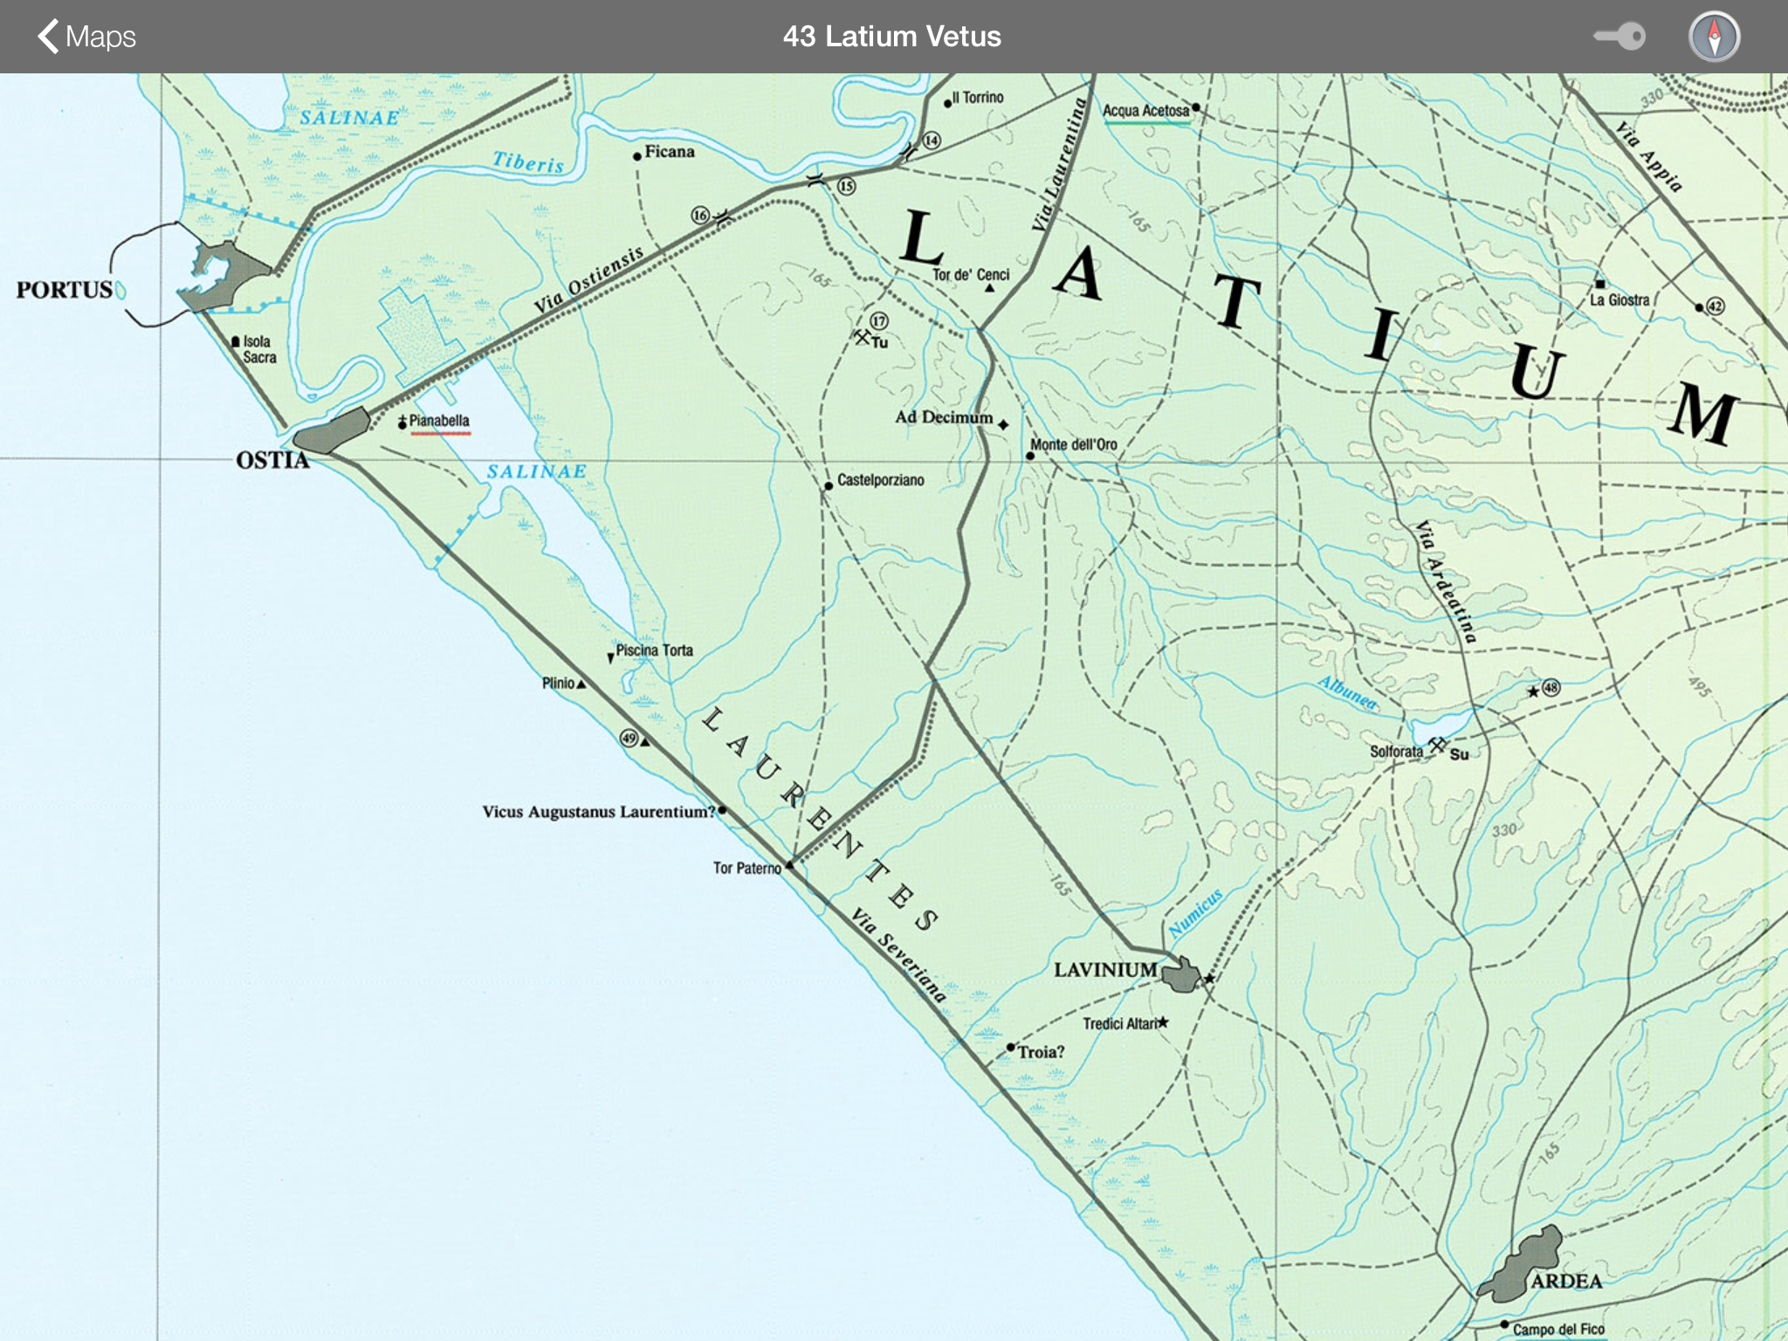
1. … dum conderet urbem

Slide 6
1. … dum conderet urbem
7.157–9:
Ipse humili designat moenia fossa
moliturque locum, primasque in litore sedes
castrorum in morem pinnis atque aggere cingit.

Slide 7
1. … dum conderet urbem
Overlevering over Aeneas en stichting van Rome, o.v.a.
Hellanicus (5e eeuw v.Chr.; Grieks; fragmenten)
Timaeus (4e/3e eeuw v.Chr.; Grieks, fragmenten)
Cato (2e eeuw v.Chr.; Latijn; fragmenten)
Varro (1e eeuw v. Chr.; Latijn; fragmenten)
Dionysius van Halicarnassus (tijdgenoot van Vergilius; Grieks; bewaard)
Livius

Slide 8
1. … dum conderet urbem
Vrbem Romam, sicuti ego accepi, condidere atque habuere initio Troiani, qui Aenea duce profugi sedibus incertis uagabantur
Sallustius, Catilina 6.1
De stad Rome is volgens mijn informatie gesticht en aanvankelijk bewoond door Trojanen, die onder leiding van Aeneas als vluchtelingen zonder vaste woonplaats rondzwierven

Slide 9
1. … dum conderet urbem
Arma uirumque cano, Troiae qui primus ab oris Italiam fato profugus Lauiniaque uenit litora, multum ille et terris iactatus et alto ui superum, saeuae memorem Iunonis ob iram, multa quoque et bello passus, dum conderet Vrbem.

Slide 10
1. … dum conderet urbem
Arma uirumque cano, Troiae qui primus ab oris Italiam fato profugus Lauiniaque uenit litora, multum ille et terris iactatus et alto ui superum, saeuae memorem Iunonis ob iram, multa quoque et bello passus, dum conderet urbem inferretque deos Latio; genus unde Latinum Albanique patres atque altae moenia Romae.

Slide 11
1. … dum conderet urbem
tantae molis erat Romanam condere gentem.
1.33

Slide 12
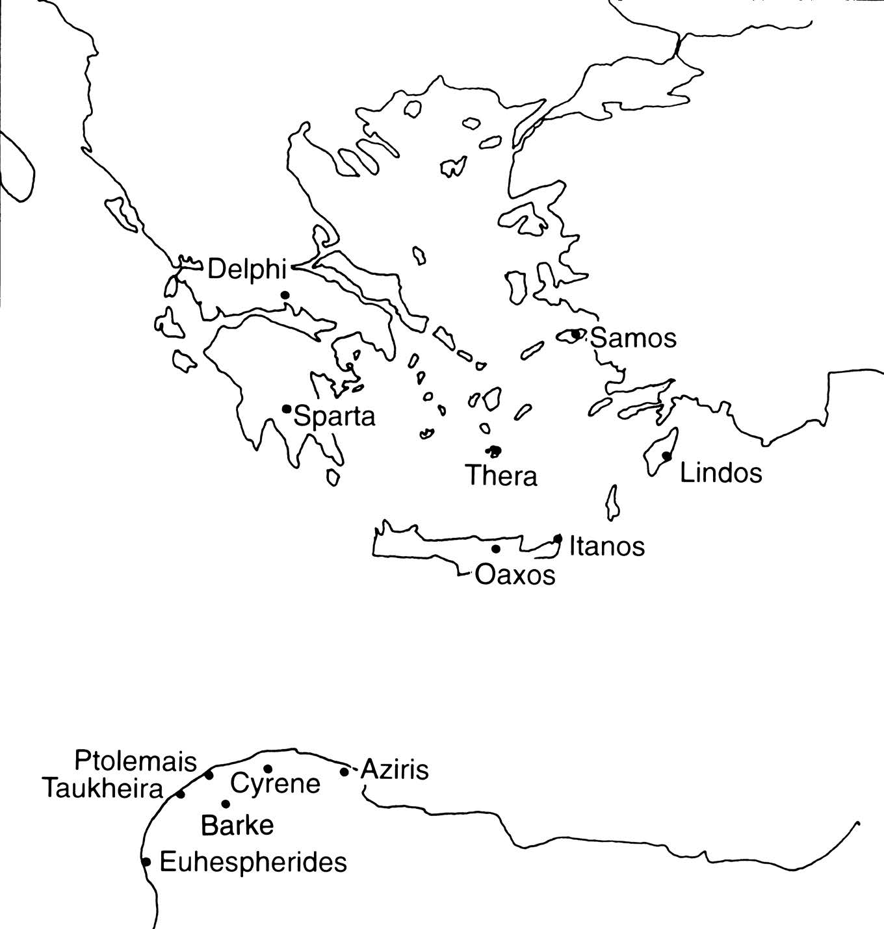
2. Een stichtingsverhaal: Cyrene

Slide 13
2. Een stichtingsverhaal: Cyrene
Herodotus 4.145–58:
Theras gaat uit Sparta naar het eiland Kallistè; hernoemt dat tot ‘Thera’
Afstammelingen van Theras op Thera, o.a. Battus
Orakel van Apollo in Delphi: Theraeërs moeten kolonie stichten in Libië o.l.v. Battus; ze doen dat niet, οὐ … Λιβύην εἰδότες ὅκου γῆς εἴην (151)
Rampspoed op Thera; nieuw orakel; m.b.v. een Kretenzer sticht Battus kolonie op eilandje voor de kust
Daar gaat het weer slecht; nieuw orakel; Battus sticht kolonie in Aziris
Vandaaruit Cyrene gesticht

Slide 14
2. Een stichtingsverhaal: Cyrene
Pindarus, Pythische oden 5 en 9
Apollo beminde een nimf Cyrene
Bracht haar naar Libië
Zij stichtte voor de Theraeërs in Aziris een nieuwe stad: Cyrene
Callimachus, Hymne aan Apollo:
Apollo leidde als raaf Battus en de zijnen naar Libië
Zij vestigden zich in Azilis (= Aziris)
Apollo bracht ze naar de plek van zijn geliefde Cyrene; daar stichtten zij een nieuwe stad

Slide 15
3. Stichtingsverhalen in de Aeneis
Voorspellingen, orakels, voortekenen
Boek 2
Hector in droom tot Aeneis:
Vluchten, penates meenemen:
his moenia quaere/ magna (294–5)
Venus tot Aeneas:
Vluchten
Vuur-omen (Iulus) en meteoor (Ida)
Creusa tot Aeneas:
Naar terra Hesperia, Lydius Thybris

Slide 16
3. Stichtingsverhalen in de Aeneis
Boek 3
Thracië: stichting van Aenus (niet Aine(i)a)(overgeleverd)
Feror huc et litore curuo moenia prima loco fatis ingressus iniquis Aeneadasque meo nomen de nomine fingo (16–8)
Daar word ik heen gedreven,
onder vijandig gesternte land ik op de bochtige kust en
sticht er mijn eerste stad, die naar mij vernoemd wordt: Aeneia.
vertaling hier en elders: Piet Schrijvers (2011)

Slide 17
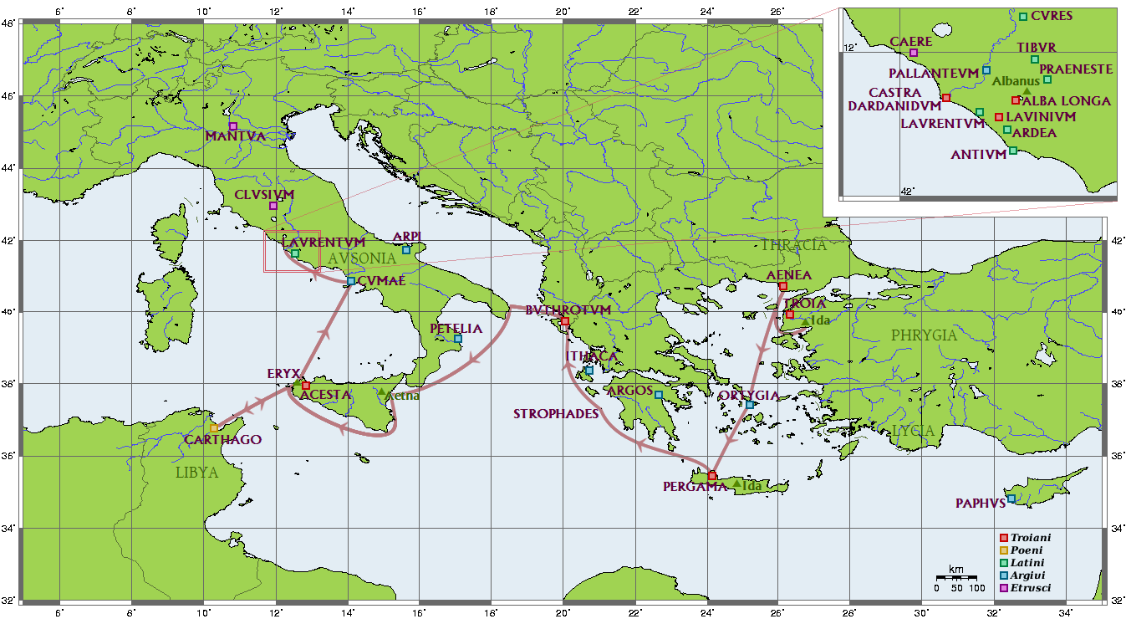
3. Stichtingsverhalen in de Aeneis

Slide 18
3. Stichtingsverhalen in de Aeneis
Delos (Ortygia) (overgeleverd)
orakel van Apollo, o.a.:
Dardanidae duri, quae uos a stirpe parentum prima tulit tellus, eadem uos ubere laeto accipiet reduces. antiquam exquirite matrem. (94–6)
Taaie Trojanen, het land dat als eerste de stam van uw volk
liet ontspruiten, zal, als u terugkeert, u vol blijdschap
aan haar vruchtbare boezem ontvangen. Zoek uw aloude moeder!

Slide 19
3. Stichtingsverhalen in de Aeneis
Orakel door Anchises geïnterpreteerd als verwijzend naar Kreta
Stichting op Kreta van Pergamum (of Pergama) (niet overgeleverd)
ergo auidus muros optatae molior urbis Pergameamque uoco, et laetam cognomine gentem hortor amare focos arcemque attollere tectis. (132–4)
Gretig bouw ik de muren van de vurig verlangde stad en
noem haar Pergamum; mijn mannen moedig ik aan met die plaats en
naam tevreden te zijn en de burcht met gebouwen te kronen.

Slide 20
3. Stichtingsverhalen in de Aeneis
Pest op Kreta
Verschijning van de Penaten aan Aeneas; profetie namens Apollo, o.a.:
est locus, Hesperiam Grai cognomine dicunt, terra antiqua, potens armis atque ubere glaebae; Oenotri coluere uiri; nunc fama minores Italiam dixisse ducis de nomine gentem. hae nobis propriae sedes, hinc Dardanus ortus Iasiusque pater, genus a quo principe nostrum. (163–8)
Ergens bevindt zich een land, bij de Grieken bekend als Hesperia,
een oeroud gebied en machtig door wapens en vruchtbare bouwgrond,
vroeger bewoond door Oenotriërs; hun afstammelingen
zouden het nu naar de naam van hun koning ‘Italië’ noemen.
Dat is ons eigen land, onze stamvaders zijn er geboren,
Dardanus, Jasius, tot wie onze afstammig teruggaat.

Slide 21
3. Stichtingsverhalen in de Aeneis
Onduidelijk of verhaal over Italische herkomst van Dardanus al bestond; vgl. 7.205–9 (Latinus spreekt):
atque equidem memini (fama est obscurior annis) Auruncos ita ferre senes, his ortus ut agris Dardanus Idaeas Phrygiae penetrarit ad urbes Threiciamque Samum, quae nunc Samothracia fertur. hinc illum Corythi Tyrrhena ab sede profectum
Ik herinner mij nog (al is het verhaal met de jaren
ietwat vervaagd) dat oude Auruncen vroeger vertelden
dat vanuit onze streken Dardanus wegtrok naar Troje en
naar het Thracische Samos dat nu Samothrace genoemd wordt;
hij is vertrokken uit Corythus, hier op de kust van Etrurië.

Slide 22
3. Stichtingsverhalen in de Aeneis
Strophades: Harpijen (niet overgeleverd)
Profetie van Celaeno:
sed non ante datam cingetis moenibus urbem quam uos dira fames nostraeque iniuria caedis ambesas subigat malis absumere mensas (255–7)
Maar niet eerder zul je je stad met muren omringen,
voordat een razende honger als wraak voor onze ontering
jullie noodzaakt je tafels rondom met je kaken te kauwen.

Slide 23
3. Stichtingsverhalen in de Aeneis
Via Actium naar Buthrotum (overgeleverd)
Buthrotum is een stichting van Trojanen, ook Troia, etc. genoemd
Profetie van Helenus; o.a.:
cum tibi sollicito secreti ad fluminis undam litoreis ingens inuenta sub ilicibus sus triginta capitum fetus enixa iacebit, alba solo recubans, albi circum ubera nati, is locus urbis erit, requies ea certa laborum. (389–93)
Eens zal in je beproeving dicht bij een oever met eiken
langs een afgelegen rivier in haar volle omvang
een liggende zeug zich vertonen die dertig biggen gebaard heeft;
wit is haar lijf en wit zijn de jongen onder haar tepels.
Dat zal de plaats van je stad zijn, het zekere eind van je rampspoed.

Slide 24
3. Stichtingsverhalen in de Aeneis
Boek 1 en 4
Dido sticht Carthago Aeneas: o fortunati, quorum iam moenia surgunt! (1.437)
Aeneas sticht Carthago; interventie van Mercurius in opdracht van Jupiter: Aenean fundantem arces ac tecta nouantem/ conspicit (4.260) (Merc. tot Aen.) tu nunc Karthaginis altae fundamenta locas pulchramque uxorius urbem exstruis? (4.265–7) Vgl.: fundamenta locant (de Carthagers in 4.428) altae moenia Romae (1.7)

Slide 25
3. Stichtingsverhalen in de Aeneis
Boek 5
Stichting van Acesta (Segesta) (0vergeleverd)
interea Aeneas urbem designat aratro sortiturque domos; hoc Ilium et haec loca Troiam esse iubet. gaudet regno Troianus Acestes indicitque forum et patribus dat iura uocatis. (755–8)
Aeneas tekent de plaats van de stad met behulp van een ploeg en
verloot de huizen: dit is hun Ilium, dit is hun Troje.
Acestes is hun tevreden bestuurder en houdt een bijeenkomst,
hij roept de nieuwe burgers tezamen en geeft hun bevelen.
Vgl. Dido: iura dabat legesque uiris (1.507)

Slide 26
3. Stichtingsverhalen in de Aeneis
Boek 7
Aeneas geland bij de monding van de Tiber
Voorteken van de tafels (overgeleverd); Aeneas herinnert zich een profetie van Anchises (vgl. Celaeno in boek 3):
cum te, nate, fames ignota ad litora uectum accisis coget dapibus consumere mensas, tum sperare domos defessus, ibique memento prima locare manu molirique aggere tecta. (124–7)
Zoon, wanneer je eenmaal op vreemde kusten geland bent
en uit honger tot slot van de maaltijd je tafels zult eten,
verwacht dan rust voor je moeheid en zorg ervoor om op die plaats
je eerste huizen te bouwen en met een wal te beschermen.

Slide 27
3. Stichtingsverhalen in de Aeneis

Slide 28
3. Stichtingsverhalen in de Aeneis
Boek 8
Voorteken van de zeug (overgelverd)
Tiberinus tot Aeneas
Vgl. profetie van Helenus: is locus urbis erit
Iamque tibi, ne uana putes haec fingere somnum
litoreis ingens inuenta sub ilicibus sus triginta capitum fetus enixa iacebit, alba solo recubans, albi circum ubera nati.
[…] ex quo ter denis urbem redeuntibus annis Ascanius clari condet cognominis Albam. (43–8)

Slide 29
3. Stichtingsverhalen in de Aeneis
Nu zal aan jou – het gaat niet om loze verzinsels van dromen –
op mijn met eiken begroeide oever in volle lengte
een zware zeug zich vertonen die dertig biggen gebaard heeft;
wit is haar kleur en wit zijn de jongen rondom haar tepels.
[…]
Dit betekent dat Julus, als dertig jaren voorbij zijn,
een stad zal stichten die een beroemde naam zal verkrijgen:
Alba!

Slide 30
3. Stichtingsverhalen in de Aeneis
Ecce autem subitum atque oculis mirabile monstrum candida per siluam cum fetu concolor albo procubuit uiridique in litore conspicitur sus; quam pius Aeneas tibi enim, tibi, maxima Iuno, mactat sacra ferens et cum grege sistit ad aram. (81–5)
Onverwacht verschijnt voor hun ogen het wonderteken:
een witte zeug, omringd door haar witte jongen, gaat liggen,
duidelijk zichtbaar in volle lengte op de welige oever.
De vrome Aeneas heeft haar geofferd ter ere van u,
machtige Juno, en plaatste de zwijnen dicht bij het altaar.

Slide 31
4. Conclusie: Aeneas stichter van Rome?

